Slide 1
基于语言机制的隔离内核架构设计和实现
答辩人：陈林峰 导 师：陆慧梅 时间：2025/12/22

Slide 2
01
02
研究背景
国内外研究情况
Background of the project
Project Progress
03
04
05
研究内容
研究方案
时间安排
Project Content
Project Content
Plans of the Project

Slide 3
研究背景
1
传统上, 由于硬件性能的限制，内核开发在性能和安全性之间更多关注性能，如今，硬件性能已经不再是限制内核发展的原因，提高内核安全性变得愈加重要，而缺少隔离是影响现代商用操作系统内核安全性的关键因素之一。内核庞大的代码库和共享地址空间导致模块之间形成了复杂的依赖关系，单个模块的错误可能引发其它模块乃至整个系统的崩溃，而内存错误是其中最常见的错误。

Slide 4
研究背景
1
商品硬件通常只为用户态任务提供高效、细粒度的隔离接口。尽管一些研究尝试利用已有的硬件手段对内核模块进行隔离，但这些硬件方案通常难以适应内核运行环境，缺乏灵活性，并可能带来较大的性能开销。随着编程语言的演进，诸如Rust等兼具高性能和内存安全的现代语言为实现高效、轻量化且细粒度的隔离提供了新思路。

Slide 5
国内外研究情况-基于硬件的隔离
2
基于硬件的隔离方案通过硬件特性直接在物理层面实现对内核子系统的隔离，增强安全性和性能。
Intel VT-x和AMD-V等硬件虚拟化技术允许虚拟机管理器（Hypervisor）高效地运行多个虚拟机，并在硬件层面隔离彼此的资源。
可信执行环境（TEE）技术如Intel SGX和ARM TrustZone提供安全的硬件环境，用于执行敏感操作或存储关键数据，防止恶意软件或管理员的干扰。
最新的硬件架构探索了以内存标签和功能为中心的细粒度隔离的想法, 内存保护密钥（MPK）是 Intel 在 SkyLake CPU 中引入的一种新的隔离机制。 MPK 允许通过使用 4 位保护密钥（保存在页表条目的未使用位中）标记各个页面，在单个地址空间（即单个页表）内强制实施隔离。
硬件方案对实施普通内核子系统的隔离过于昂贵
一些硬件(MPK)只能处理用户态的内存
由于单个子系统通常使用一个单独的虚拟机或者隔离域运行，随着隔离的子系统数量逐渐增多，这些方法也无法进行扩展

Slide 6
国内外研究情况-基于软件的隔离
2
基于软件的隔离通过逻辑层面的机制在操作系统中实现子系统的分离和限制。其中，软件故障隔离（Software Fault Isolation, SFI）是一种经典的技术，通过插入边界检查指令对内存访问和代码执行行为进行约束，以防止非可信代码访问未授权的内存区域或执行恶意操作。SFI的核心机制是对内存地址和控制流的动态检查，通过屏蔽地址或限制跳转目标，将代码的行为限制在预定义的合法范围内，同时通过静态验证器在加载代码时确保其符合安全策略。软件故障隔离（SFI）在支持多种编程语言隔离的能力、强制隔离的开销和跨子系统通信的成本之间取得了平衡
没有适当的硬件支持，SFI 的开销仍然很高
SFI依赖编译器插件生成检查代码，由于编译器无法感知程序的功能，只能机械地为所有可能的代码生成检查，导致程序性能大大下降
SFI依赖开发者的手工工作以指定SFI作用的模块和功能
和基于硬件隔离的方法一样，SFI只防止隔离的子系统破坏其它子系统，而不试图防止子系统本身的错误

Slide 7
国内外研究情况-微内核架构和用户态驱动
2
微内核架构通过将操作系统的核心功能极度精简，仅保留进程管理、内存管理和进程间通信（IPC）等基本功能，其余诸如文件系统、驱动程序、网络协议栈等服务被移至用户态运行，从根本上改变了传统单体内核的设计。这样的设计实现了明确的模块边界，每个服务运行在独立的地址空间中，通过受控的IPC进行通信，这种强隔离不仅提高了系统的安全性，也增强了模块的可靠性——一个服务的崩溃通常不会直接导致整个系统的瘫痪。
与微内核类似的技术还有用户态用户驱动，比如DPDK，DDK、Fuse等
由于服务之间的频繁通信需要通过用户态和内核态的多次上下文切换，通信开销较高，导致性能上的损失
子系统交互方式的彻底改变导致现有的大量内核组件无法被复用，而在用户态提供这些组件所依赖的运行环境需要大量的工程工作，还面临内核子系统接口变化的问题

Slide 8
国内外研究情况-热升级
2
热升级是一种在不中断系统运行的情况下对内核子系统进行更新的技术，分为功能级别和组件级别两种主要方案。
功能级别的热升级通常以动态加载和更新特定功能为核心，例如内核的Livepatching技术。这种方法允许开发者通过补丁形式直接修改或替换内核中的特定函数，完成漏洞修复或功能增强，而无需重新启动系统。
组件级别的热升级旨在对整个模块或子系统进行全面替换, 这种方法通过保存旧版本的运行状态，并在新组件加载后迁移状态来实现无缝切换。因此，实现内核子系统的热升级的核心在于维护升级前后的状态数据的一致性。一些作品使用对象替换或阴影数据结构来避免数据状态迁移。
功能级别的更新只能在变更对系统整体结构影响较小的情况下使用
由于不同的数据结构可能涉及大量不同的状态，不同子系统之间可能共享同一个状态数据，已有的支持组件级别的热升级方案不够通用
很少有作品建立内核子系统隔离和热升级之间的关系

Slide 9
国内外研究情况-Redleaf和Theseus
2
Redleaf是一个使用Rust开发的微内核，旨在探索语言安全性对操作系统组织结构的影响，尤其是在实现细粒度隔离方面的潜力。RedLeaf中隔离的实现依赖以下原则：堆隔离、可交换类型、所有权追踪、接口验证和跨域调用代理。
Theseus是另一个从零开始使用 Rust 编写的实验性操作系统，它重新思考了操作系统的结构和状态管理问题。Theseus 的设计核心在于通过明确划分操作系统模块边界、最大化利用语言特性以及消除模块间状态泄漏，构建一个可以动态演进和高效容错的系统。
Redleaf缺乏对safe和unsafe边界的划分，虽然其要求开发的域中不能包含unsafe代码, 但是大多数域都依赖于域相关的可信库，而可信库中大量的unsafe代码破坏了Rust语言提供的安全保证，使得整个系统中完全由safe代码构成的部分比例大大减少。
Redleaf依靠状态检查点机制来实施故障隔离，然而，仅仅靠检查点状态的保存和恢复是无法正确释放由故障导致的资源泄露的，如果没有将检查点到故障点之间的分配的资源释放掉，即使可以再次对已经发生故障的域发起请求，域仍然处于一个不正确的状态
Redleaf没有意识到，对子系统的隔离可以带来更多有趣的扩展功能，比如实现子系统的热升级
由于一贯的特权级分离设计，现代商用操作系统内核子系统中保存了大量用户任务的状态
各个子系统之间依靠复杂的状态数据进行交互，为了实现Theseus提倡的无状态设计方法，商用操作系统内核需要进行彻彻底底的推翻和重构，这在当前显然还不能实现

Slide 10
研究内容
3
为了探索Rust语言对操作系统设计的影响，以及其在内核中实现高效、细粒度隔离的能力和优势，我们设计了一种称为隔离内核的操作系统架构。隔离内核由一个负责启动和安全抽象的TCB和完全使用safe Rust实现的域集合组成，TCB封装了所有unsafe操作并向域提供基本服务，域是内核子系统和模块的抽象，依靠Rust语言的类型系统和内存安全实现隔离而不是硬件接口，域的故障被隔离并被安全地展开以正确释放资源。在隔离的基础上，我们进一步展示了实现域的热升级的可能性。

Slide 11
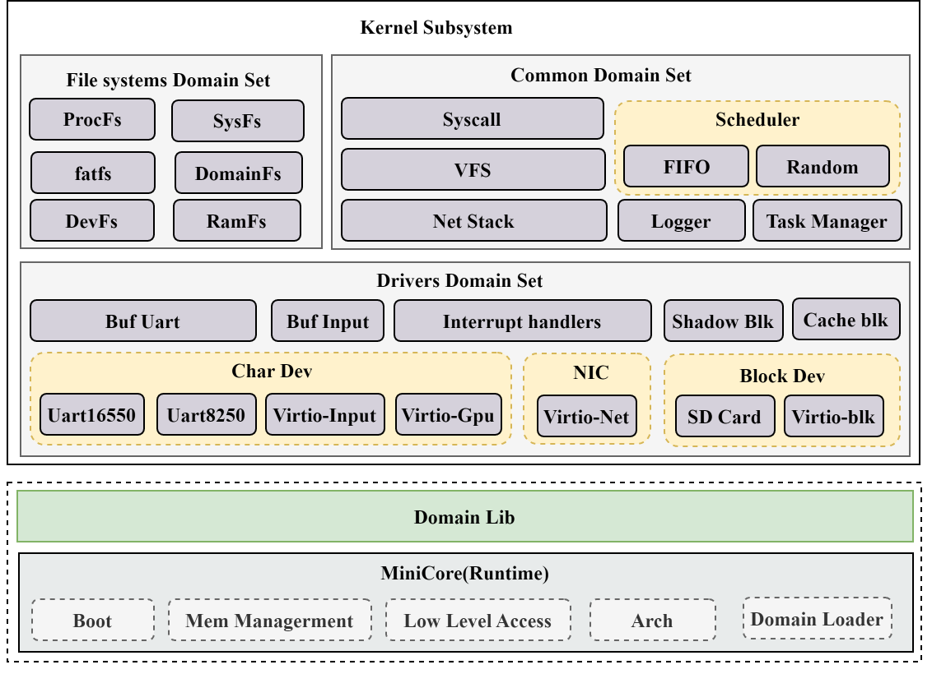
研究方案-系统分解和抽象
4
分解
允许使用unsafe代码的TCB和只能使用Safe代码的域集合
对于TCB，可以再次划分为运行时和domain lib
抽象
Domain lib遵循最小化原则：只将必须的不安全操作操作置于Domain lib中, 而可以由安全接口组成的高级抽象和接口则是由域自行实施
内核资源的类型安全是通过实现一系列Rust内置的trait来完成的
为了正确处理内核中无处不在的内存读写和指针，我们引入了类型化和无类型内存以及不可伪造对象的设计

Slide 12
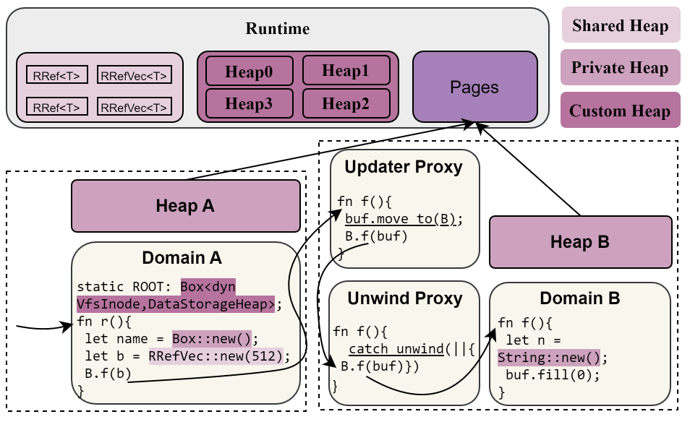
研究方案-内存隔离
4
我们通过将域的实现限定在Rust的安全子集之内并提供domain lib以封装域所需的unsafe 行为来确保域获得了Rust语言提供的安全保证。然而，这还不足以实现完全的内存隔离，因为域仍然可能通过接口传递包含复杂层次和引用关系的对象。为了解决这个问题，我们引入私有堆和共享堆来满足域自身所需的堆分配和域间通信所需的数据传输。
私有堆
用于域内部的堆分配，在域内自由使用
共享堆
通过rust的类型系统，共享堆限制了在域间通信时传递的数据，避免域拥有其它域的数据
利用rust的所有权机制，使得传递的数据只能有一个所有者，这可以避免数据传递后被原来的域所修改
通过移动数据的所有权，或者使用不可变数据，我们可以避免对数据的额外拷贝

Slide 13
研究方案-故障隔离
4
内核子系统的分解和域的内存隔离属性促进了故障隔离的实施。分解意味着故障首先影响的是系统的较小部分，也就是单个域，内存隔离属性确保了发生故障的域不会擅自修改其它域的内存。为了实现域的故障隔离，我们需要解决两个核心的问题:
1. 如何正确处理故障？
2. 如何捕获域的故障？
如何正确处理故障？
使用Rust的unwind策略处理故障
通过在domain lib为所有内核资源结构实现Drop trait，我们可以在控制流的堆栈展开过程中自动释放这些资源，因此在展开过程中不会泄露内核的资源，这种异常处理在C语言内核中要困难的多
如何捕获域的故障？
在域的入口生成捕获点，将域的故障隔离在域中

Slide 14
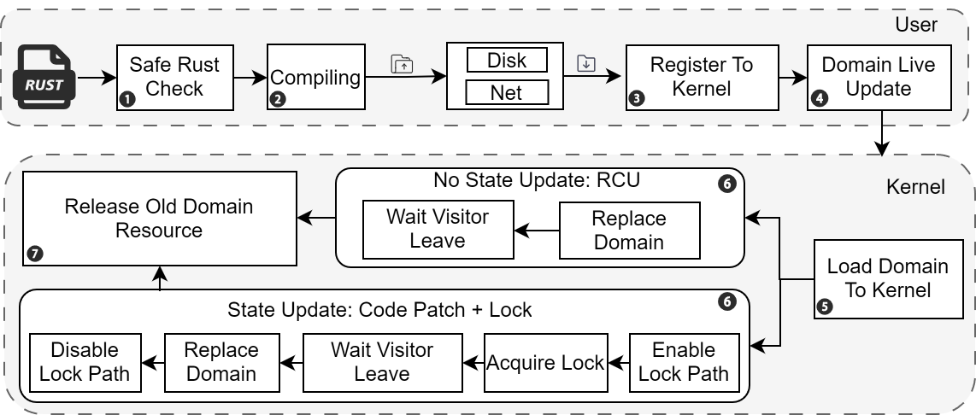
研究方案-热升级
4
状态保存和恢复
分解域的数据存储
使用自定义堆存储域的状态数据
状态同步
使用RCU进行无状态域的热升级
使用优化的互斥锁进行有状态域的热升级

Slide 15
时间安排
5
时间 | 工作
2024.12-2025.2 | 文献调研，开题报告
2025.2 | 开题
2025.3-2025.4 | 架构设计
2025.4-2025.6 | 原型系统实现与Linux系统移植
2025.7-2025.8 | 测试和分析
2025.8-2025.10 | 论文撰写

Slide 16
谢谢观看
敬请各位老师批评指正

